Slide 1
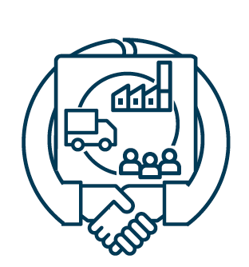
Nội dung của RECP và lợi ích cho doanh nghiệp

Slide 2
Nhu cầu về sử dụng nguồn tài nguyên đang tăng nhanh…...
Notes:
Như các anh/chị đã biết, biến đổi khí hậu và ô nhiễm môi trường đang là những vấn đề nghiêm trọng của thế giới trong thời đại hiện nay. Đây cũng là vấn đề đang hàng ngày đe dọa đến sự ổn định của xã hội cũng như của cả nền kinh tế.
Nhu cầu sử dụng nguồn tài nguyên đang tang lên một cách nhanh chóng và thiếu tính bền vững

Slide 3
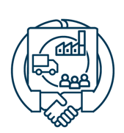
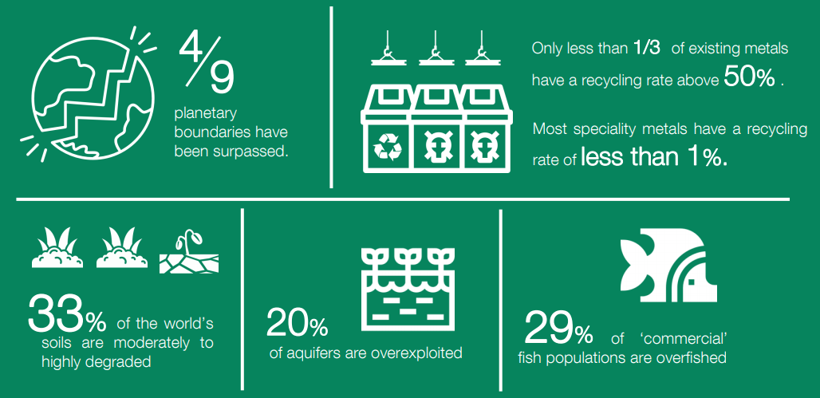
…và đang gây tác động lên hệ sinh thái
Source: UN Environment
Notes:
Việc sử dụng thiếu hiệu quả và thiếu tính bền vững nguồn tài nguyên trong sản xuất và tiêu dùng đóng vai trò chính trong những nguyên nhân gây nên biến đổi khí hậu, ô nhiễm môi trường cũng như suy thoái đa dạng sinh học.

Slide 4
Tác động của biến đổi khí hậu đối với các nguồn tài nguyên
Nghiên cứu quốc tế về tác động chiến lược và hoạt động liên quan đến biến đổi khí hậu
Tăng chi phí hàng hóa
Business Leaders Survey (Global Compact 2010)
Notes:
Theo Ủy ban liên chính phủ về biến đổi khí hậu, loài người chỉ có 10 năm nữa để phòng tránh những tác hại vĩnh viễn của biến đối khí hậu. Doanh nghiệp tư nhân, đặc biệt là các doanh nghiệp vừa và nhỏ sẽ bị ảnh hưởng bởi những tác hại này.
Như các anh/chị có thể thấy trên biểu đồ này, doanh nghiệp sẽ chịu tác động lớn do chi phí hang hóa gia tang, thiếu hụt nguồn nước cũng như vấn đề về an ninh năng lượng

Slide 5
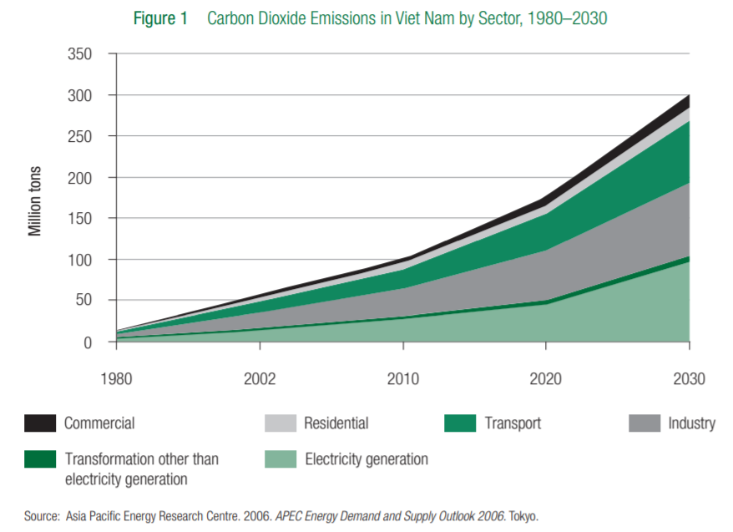
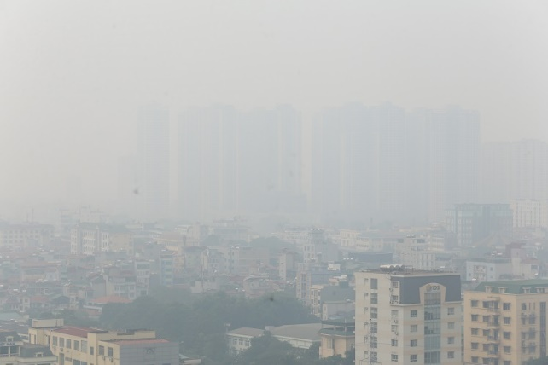
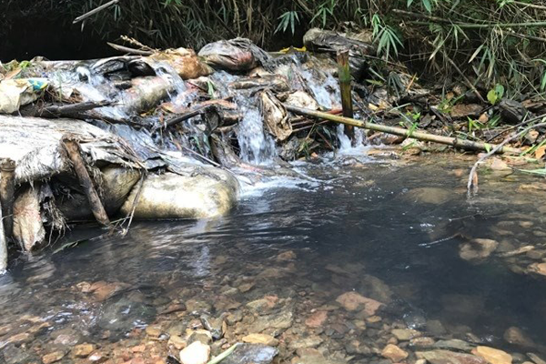
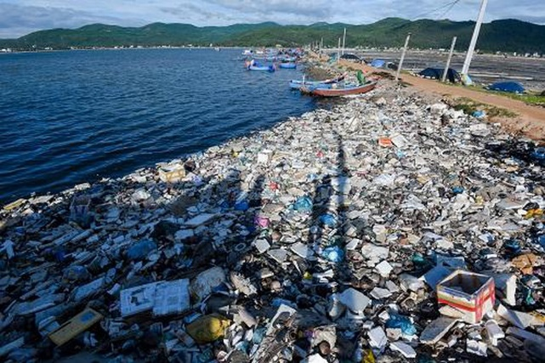
Thách thức môi trường tại Việt Nam
Ba vấn đề môi trường quan trọng nhất ở Việt Nam năm 2019
Ô nhiễm không khí
Ô nhiễm nguồn nước
Ô nhiễm rác thải
Notes:
Việt Nam cũng là một trong những quốc gia chịu ảnh hưởng nặng nề nhất do biến đổi khí hậu và ô nhiễm môi trương.
Như các anh/chị đã biết, hiện nay nước ta đang gặp những vấn đề về môi trường như ô nhiễm không khí, ô nhiễm nguồn nước và vấn đề về rác thải môi trường. Lượng khí thải các bon được dự báo sẽ tăng 40% đến năm 2030 và phần lớn lượng các bon đến từ các ngành công nghiệp, vận chuyển và năng lượng.

Slide 6
Tác động biến đổi khí hậu lên các doanh nghiệp vừa và nhỏ tại Việt Nam
Tăng chi phí sản xuất
Giảm năng suất ở lĩnh vực nông nghiệp
*Source: ITC (2019)
Notes:
Theo khảo sát của ITC năm 2019 tại Việt Nam, những tác động chính của biến đổi khí hậu đến hoạt động của doanh nghiệp bao gồm việc
Tăng chi phí sản xuất
Giảm năng suất trong nghành nông nghiệp
Và những thiệt hại về tài sản do ảnh hưởng bởi thiên tai cũng như gián đoạn chuỗi cung ứng

Slide 7
Sử dụng hiệu quả nguồn tài nguyên là gì?
Sử dụng hiệu quả nguồn tài nguyên là sử dụng nguồn tài nguyên một cách bền vững đồng thời giảm thiểu tác động đến môi trường.
(EU, 2017)
Giảm tiêu thụ nước trong các quá trình công nghiệp, quản lý xả nước thải, giảm ô nhiễm nguồn nước
.
Đánh giá và tối ưu hoá mức tiêu thụ năng lượng khi sử dụng máy móc, máy phát điện, thông gió và một số thiết bị khác
NƯỚC
NĂNG LƯỢNG
RECP chuyển thành các hoạt động hợp lý, giảm thiểu chi phí và gia tăng năng lực cạnh tranh
Giảm thiểu, tái sử dụng và tái chế các sản phẩm và rác, giảm thiểu sử dụng nguồn tài nguyên, tạo ra các cơ hội kinh doanh mới
Sử dụng đúng liều lượng hoá chất trong quá trình công nghiệp
HOÁ CHẤT
RÁC THẢI
Notes:
Do vậy, việc sử dụng hiệu quả nguồn tài nguyên và sản xuất tuần hoàn đang trở thành xu hướng trên thế giới nhằm đối phó với hiểm họa ngày càng tăng của biến đổi khi hậu. Vậy việc sử dụng hiệu quả nguồn tài nguyên và sản xuất tuần hoàn hay theo cách gọi tắt trong tiếng anh là RECP là gì và RECP có thể mang lại lợi ích gì cho doanh nghiệp?
RECP bao gồm hai thành phần:
Thành phần thứ nhất là sử dụng hiệu quả nguồn tài nguyên. Đó chính là việc là sử dụng nguồn tài nguyên một cách bền vững đồng thời giảm thiểu tác động đến môi trường.
Cụ thể hơn, những nguồn tài nguyên trong hoạt động sản xuất bao gồm Nước, Năng lượng, Rác thải và Hóa chất. Doanh nghiệp có thể thực hành RECP bằng cách kiểm soát kĩ lưỡng và lên kế hoạch cho việc sử dụng nguồn tài nguyên một cách hiệu quả.
Ví dụ như
Giảm tiêu thụ nước trong các quá trình công nghiệp, giảm ô nhiễm nguồn nước
Tối ưu hóa mức tiêu thụ năng lượng, tang cường sử dụng năng lượng tái tạo
Giảm thiểu, tái chế, tái sử dụng rác thải
Và sử dụng hóa chất đúng liều lượng trong quá trình công nghiệp
Việc sử dụng hiệu quả và hợp lí nguồn tài nguyên sẽ giúp doanh nghiệp tinh giản quy trình sản xuất, giảm thiểu chi phí sản xuất, và từ đó gia tăng năng lực cạnh tranh.

Slide 8
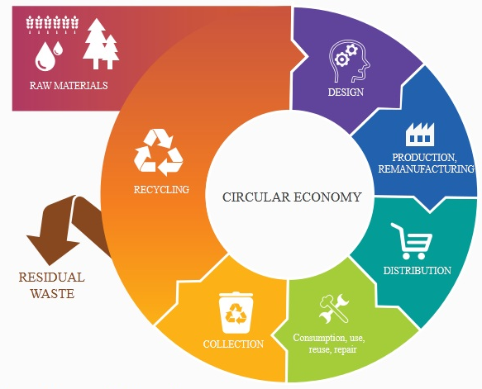
Nền Kinh tế Tuần hoàn
“Nền kinh tế tuần hoàn là một mô hình sản xuất và tiêu thụ, bao gồm chia sẻ, cho thuê, tái sử dụng, sửa chữa, làm mới và tái chế các sản phẩm và vật liệu hiện có càng lâu càng tốt. Thông qua cách này, vòng đời sử dụng của sản phẩm được mở rộng. Trong thực tiễn, điều này hướng tới giảm rác thái đến mức tôí thiểu.
Nghị viện Châu Âu
Nguồn: SP3
Notes:
Thành phần thứ hai của RECP là sản xuất tuần hoàn. Việc sử dụng nguồn tài nguyên hiệu quả sẽ tạo tiền đề tốt cho các hoạt động sản xuất tuần hoàn
Sản xuất tuần hoàn là duy trì giá trị sử dụng của sản phẩm càng lâu càng tốt. Thông qua đó sẽ giúp giảm thiểu chất thải và sử dụng nguồn tài nguyên, và khi một sản phẩm hết tuổi thọ, nó sẽ được sử dụng lại để tạo thêm giá trị.
Thông qua việc sản xuất tuần hoàn, vòng đời của sản phẩm được kéo dài và lượng rác thải cũng qua đó được giảm đến mức tối thiểu.

Slide 9
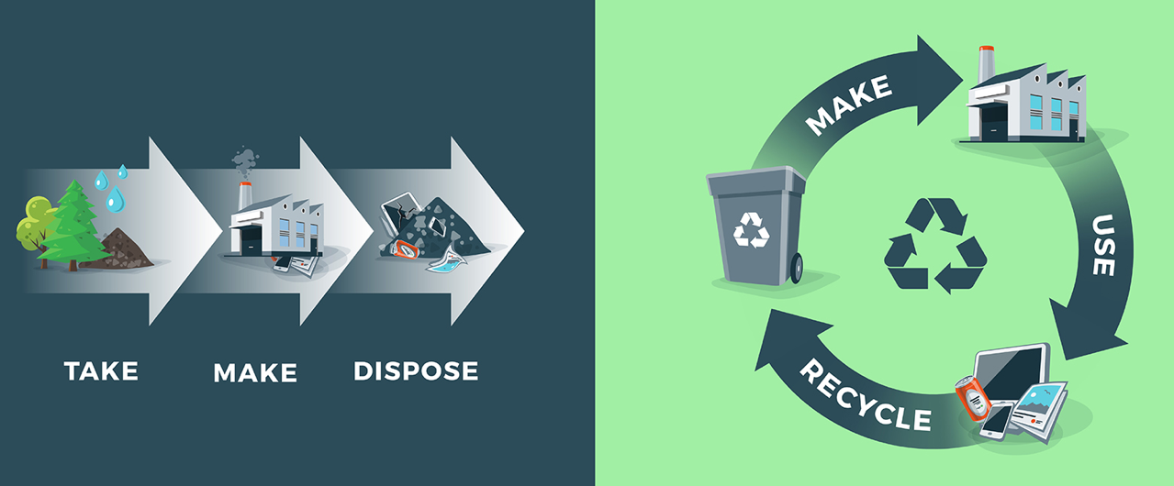
Từ sản xuất truyền thống đến sản xuất tuần hoàn
Kinh tế truyền thống
Kinh tế tuần hoàn
Notes:
Khác với nền kinh tế truyền thống, nơi sử dụng nguyên liệu tự nhiên để sản xuất sản phẩm và thải loại ra ngoài môi trường.
Nên kinh tế tuần hoàn đi theo một vòng tròn khép kín khi những nguyên liệu đầu vào là những nguyên liệu tái chế, được tái sử dụng trong quá trình sản xuất và tái chế lại phục vụ cho một quy trình sản xuất khác.
ITC, cùng với dự án Thương mại vì sự phát triển bền vững tại Việt Nam ủng hộ việc áp dụng thực hành RECP vào hoạt động sản xuất của doanh nghiệp qua đó giúp doanh nghiệp chuyển đổi từ mô hình kinh tế truyền thống sang nền kinh tế tuần hoàn.

Slide 10
Xu hướng hiện nay hướng tới sử dụng hiệu quả nguồn tài nguyên và sản xuất tuần hoàn
Nguyên liệu thô trở nên khan hiếm: tình trạng thiếu nước dẫn đến tăng giá nước ảnh hưởng đến nguyên liệu thô và tăng chi phí điện.
Kết hợp với biến đổi khí hậu: cần giảm thiểu tác động môi trường và sử dụng tài nguyên
Các tiêu chuẩn môi trường tại địa phương và quốc tế sẽ trở nên nghiêm ngặt hơn: xả nước thải, quản lý và xử lý chất thải.
Khách hàng ngày càng yêu cầu về tính minh bạch và các hoạt động thân thiện với môi trường → khách hàng B2B (nhà bán lẻ, phân phối) đưa ra các cam kết bền vững
Notes:
Do nguồn nguyên liệu thô ngày càng trở nên khan hiếm, việc sử dụng hiệu quả nguồn tài nguyên và sản xuất tuần hoàn hay RECP đang trở thành xu hướng do các doanh nghiệp nhận thấy lợi ích do giảm chi phí sản xuất.
RECP còn giúp doanh nghiệp tăng sức chống chịu với tác hại xấu của biền đổi khí hậu, đồng thời giảm thiểu tác hại của môi trường trong hoạt động kinh doanh.
Về mặt kinh doanh, khách hàng ngày càng yêu cầu cao hơn về tính minh bạch trong thông tin về hoạt động môi trường của doanh nghiệp. Những yêu câu này đóng vai trò quan trọng trong B2B khi người mua đã có cam kết về bền vững với khách hang của họ.
Việc sử dụng hiệu quả nguồn tài nguyên và sản xuất tuần hoàn cũng đang được tiêu chuẩn hóa bởi chính quyền địa phương cũng như quốc tế nhằm kiểm soát tốt hơn quy trình sản xuất của doanh nghiệp ví dụ như việc xả thải và quản lí chất thải.

Slide 11
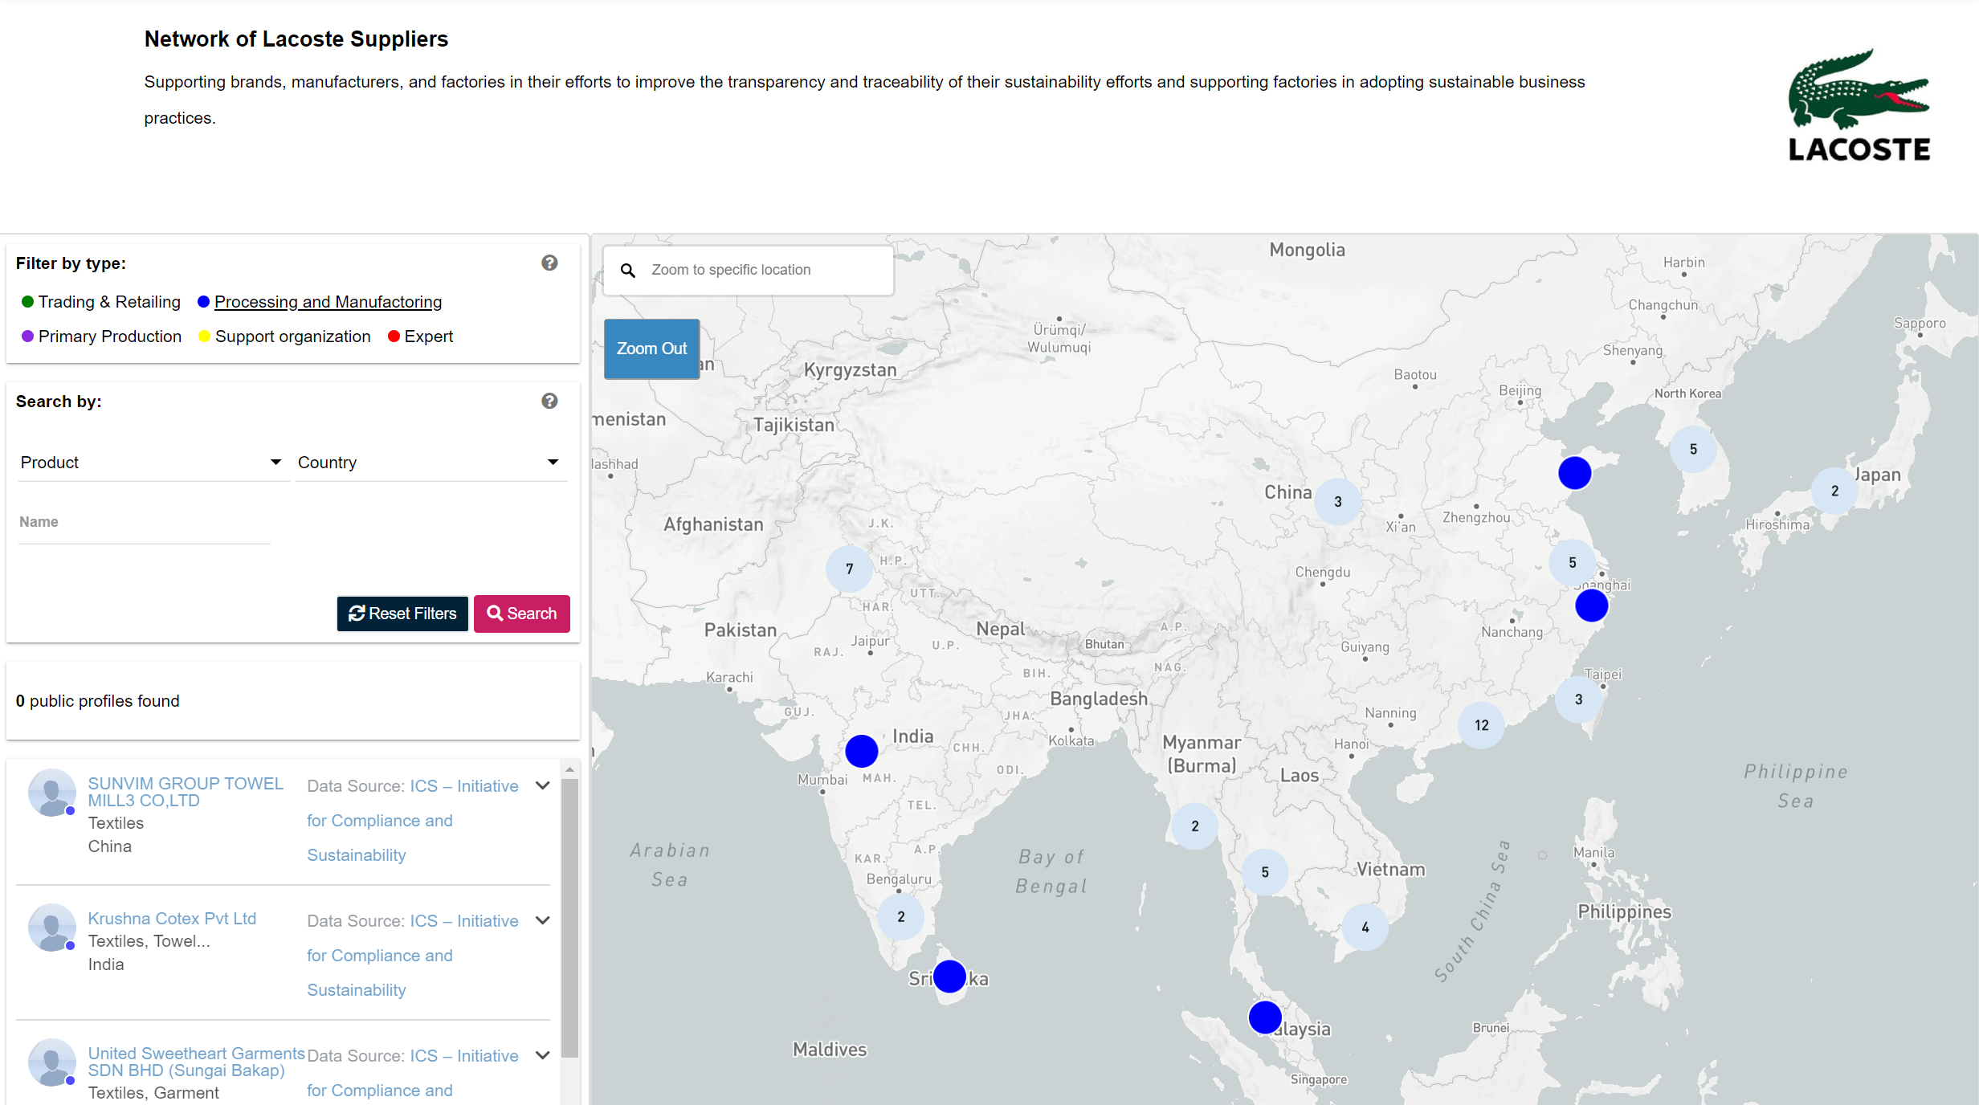
Xu hướng toàn cầu trong tìm nguồn cung ứng: RECP
Xu hướng #1: Nhu cầu tăng khả năng truy xuất nguồn gốc và tính minh bạch trong chuỗi cung ứng
Ở đâu, bởi ai và làm thế nào để thực hiện?
Vết carbon là gì?
Người tiêu dùng
Nguồn:
https://sustainabilitymap.org/network_lacoste
Notes:
Trong những năm trở lại đây, đã có sự chuyển dịch rõ ràng trong xu hướng sản xuất và tiêu dùng bền vững trên toàn cầu. Khách hang ngày càng đòi hỏi nhiều hơn từ tính minh bạch cũng như thông tin về truy xuất hang hóa trong chuỗi cung ứng của doanh nghiệp. Và dĩ nhiên là những công ty đa quốc gia, những tập đoàn lớn, những doanh nghiệp vừa và nhỏ đang thay đổi để nắm bắt xu thế này.
Như các anh chị đã thấy trên màn hình là một ví dụ điển hình. Lacoste – công ty về sản phẩm may mặc hang đầu thế giới đã công khai thông tin về những nhà cung ứng, nhà sản xuất của họ trên Bản đồ bền vững của ITC. Với việc minh bạch về thông tin, Lacoste không chỉ cho thấy được cam kết của mình với khách hang mà còn xây dựng hình ảnh doanh nghiệp có trách nhiệm trong chuỗi cung ứng toàn cầu.

Slide 12
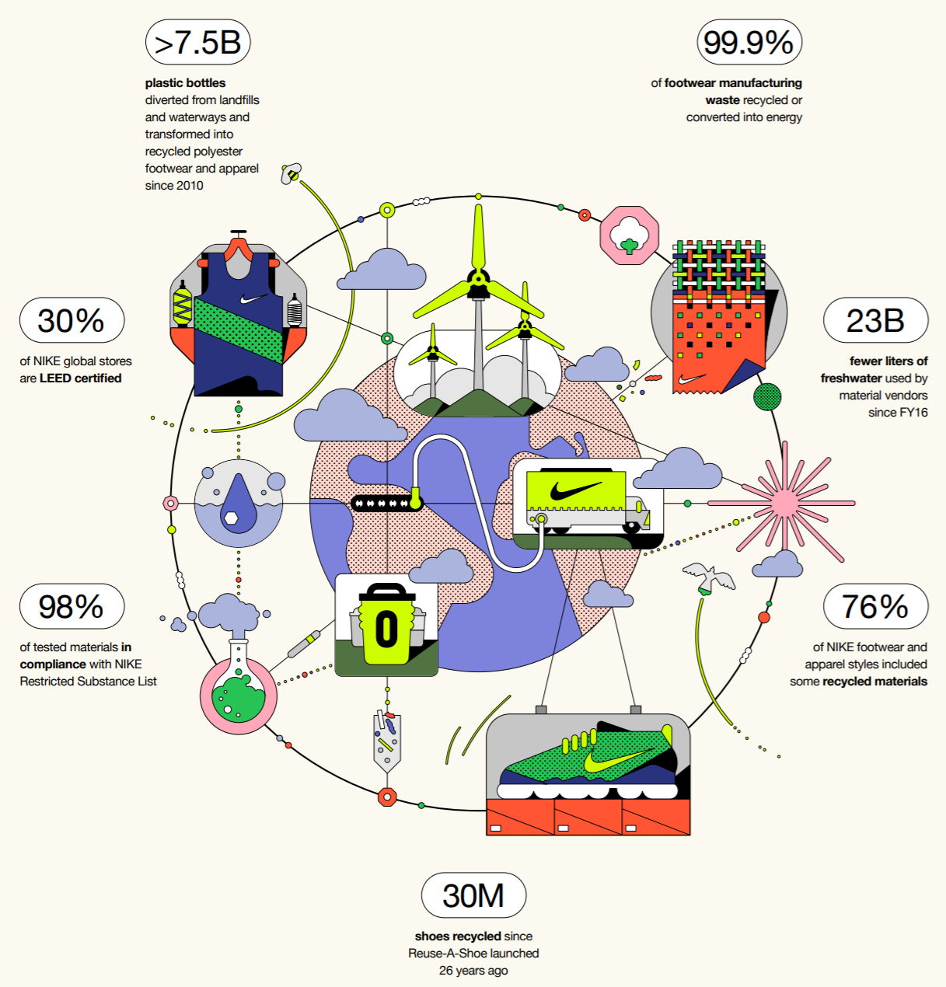
Xu hướng toàn cầu trong tìm nguồn cung ứng: RECP
Xu hướng #2: Các mục tiêu bền vững trong chuỗi cung ứng được thiết lập bởi các công ty quốc tế
“sử dụng 100% nguồn bông bên vững (bông hữu cơ hoặc tái chế) trước năm 2025” – Tập đoàn Inditex
“Đến năm 2030, Tập đoàn H&M hướng đến sử dụng 100% các nguyên liệu tái chế hoặc được cung cấp từ nguồn bền vững”
Đến năm 2030, 100% nhà cung ứng cho Tập đoàn PVH sẽ đạt hoặc làm tốt hơn những tiêu chuẩn về xã hội và môi trường
Nguồn: FY19 NIKE, Inc. Impact Report
Notes:
Xu hướng thứ hai đó là việc các công ty quốc tế đều cam kết với mục tiêu phát triển chuỗi cung ứng bền vững.
Dưới đây là một số ví dụ trong nghành dệt may.
Tập đoàn inditex – tập đoàn sở hữu thương hiệu Zara, cam kết sử dụng hoàn toàn bông từ những nguồn bền vững
Hay tập đoàn HM hướng đến việc sử dụng các nguyên liệu tái chế
Và tập đoàn PVH sẽ đảm bảo các tiêu chuẩn xã hội và môi trường từ các nhà cung ứng của họ.
Việc những doanh nghiệp đi đầu trên thế giới đều cam kết bền vững tạo ra một xu hướng, đòi hỏi những nhà cung ứng hiện tại cũng như những nhà cung ứng tiềm năng trong tương lai phải thay đổi và đáp ứng được những tiêu chuẩn này.

Slide 13
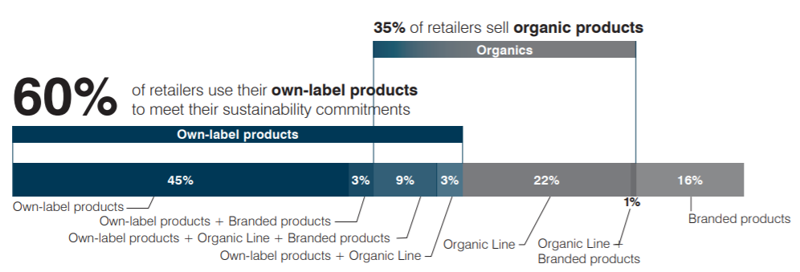
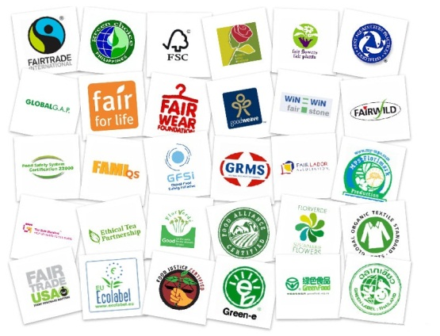
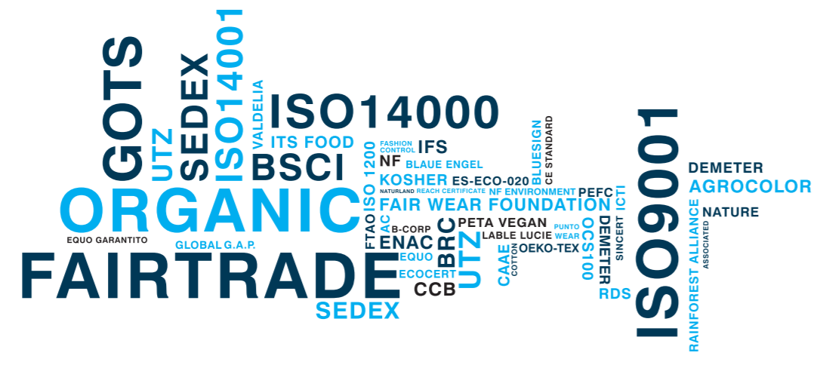
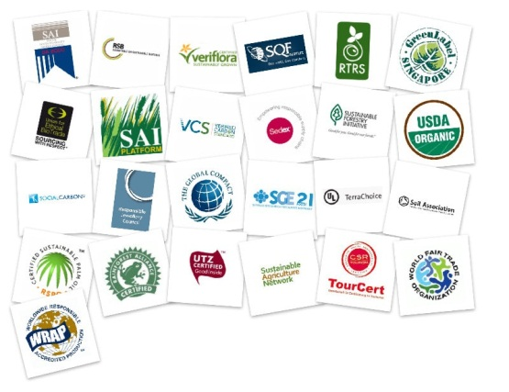
Xu hướng toàn cầu trong tìm nguồn cung ứng: RECP
Xu hướng #3: Tuân thủ các tiêu chuẩn tự nguyện
Nguồn: Trung tâm thương mại quốc tế (2019). Thị trường Liên minh Châu Âu cho các sản phẩm bền vững. Quan điểm bán lẻ về chính sách tìm nguồn cung ứng và nhu cầu của người tiêu dùng. ITC, Geneva
Notes:
Và xu hương thứ 3 trong chuỗi cung ứng toàn cầu liên quan đến RECP chính là việc tuân thủ những tiêu chuẩn tự nguyện.
Như đã đề cập ở phần trước, các doanh nghiệp lơn trên thế giới đều đặt mục tiêu bền vững trong chuỗi cung ứng. Các tiêu chuẩn bền vững tự nguyện là một công cụ nhằm giúp họ theo dõi và đảm bảo được những mục tiêu này.
Khách hàng quốc tế sẽ dựa vào những tiêu chuẩn này để đánh giá xem nhà cung ứng của họ có bền vững hay không, từ đó đưa ra quyết định. Các tiêu chẩn bền vững này có thể được xây dựng bởi chính khách hàng hoặc được xây dựng bởi bên thứ 3 nhằm đảm bảo tính khách quan.

Slide 14
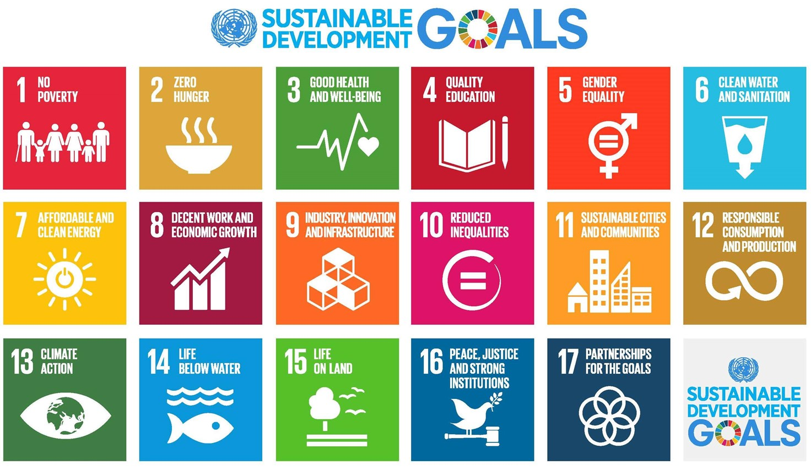
RECP và các Mục tiêu Phát triển Bền vững
Notes:
ITC, với tư cách là cơ quan trực thuộc liên hợp quốc cũng sẽ đảm bảo những hoạt động về sử dụng nguồn tài nguyên hiệu quả và sản xuất tuần hoàn tuân thủ những mục tiêu phát triển bền vững của Liên Hợp Quốc.
Đến thời điểm này của bài giới thiệu, chúng ta đã đi qua định nghĩa về RECP cũng như xu hướng trên toàn cầu về việc thực hành RECP.
Vậy RECP mang lại lợi ích gì cho doanh nghiệp?

Slide 15
Sử dụng hiệu quả nguồn tài nguyên= Quản trị rủi ro…
Rủi ro hoạt động – liên quan đến việc sử dụng tài nguyên và chi phí không hiệu quả,
Rủi ro tuân thủ - liên quan đến các chỉ tiêu chặt chẽ hơn,
Rủi ro về uy tín – liên quan đến khách hàng quốc tế,
Rủi ro trong chuỗi giá trị
Vật chất
Chi phí
Sản phẩm
Xếp hạng
Uy tín
Quy định
Rủi ro với các bên liên quan ngoài chuỗi giá trị
Notes:
Lợi ích thư nhất cho doanh nghiệp chính là quản trị và giảm thiểu rủi ro trong kinh doanh
Ví dụ như những rủi ro liên quan đến hoạt động doanh nghiệp như việc tối ưu hóa việc sử dụng tài nguyên, giúp giảm chi phí sản xuất cho doanh nghiệp
Hay rủi ro về việc tuân thủ trong trường hợp sử dụng nguồn tài nguyên được kiếm soát chặt chẽ bởi các quy định pháp luật ví dụ như việc xử lí chất thải, sử dụng hóa chất
Và rủi ro về uy tính của doanh nghiệp với khách hang. Việc triển khai thực hành RECP mang lại hình ảnh tốt cho doanh nghiệp với trách nhiệm về môi trường cũng như phát triển bền vững

Slide 16
…và tìm kiếm cơ hội kinh doanh
Năng lực cạnh tranh và duy trì kinh doanh
Giảm chi phí sản xuất và phụ thuộc và nguồn tài nguyên;
Tuân thủ các quy định pháp luật cũng như tự nguyện
Đáp ứng các quy định về môi trường và tuần thủ các yêu cầu của người mua;
Uy tín doanh nghiệp
Cải thiện uy tín thông qua cải thiện môi trường bền vững;
Tài Chính
Đảm bảo tài trợ từ các nhà tài chính trong nước và quốc tế.
Notes:
Từ việc quản lí được rủi ro trong và ngoài chuỗi cung ứng, doanh nghiệp có thể tìm kiếm được những cơ hôi mới khi
Năng lực cạnh tranh được nâng cao do chi phí sản xuất giảm, không quá phụ thuộc vào nguồn tài nguyên
Chấp hành những quy định của pháp luật cũng như yêu cầu của khách hang về môi trương
Tăng cường hình ảnh cũng như uy tín của doanh nghiệp
Và cuối cùng là tăng cường cơ hội kết nối với các nhà đầu tư, quỹ đầu tư, tổ chức tài chính trong và ngoài nước.

Slide 17
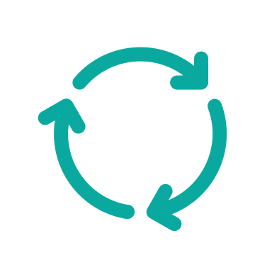
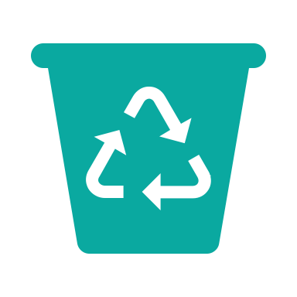
Thực hành RECP – vùng trọng tâm
Tái sử dụng
Giảm thiểu
Tái chế
Năng lượng
(Điện, nhiên liệu, sinh khối)
Rác thải
(Lỏng và Rắn)
Nước

